Slide 1
自宅の気温を LINEで 教えてくれる ボタンを作ってみた

Slide 2
できること
・部屋の温度がいつでも分かる！(主目的)
・LINEの通知を任意のタイミングで呼べる！
->めっちゃラインが来る友達の多い人間の様に見られる！

Slide 3
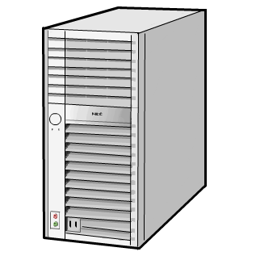
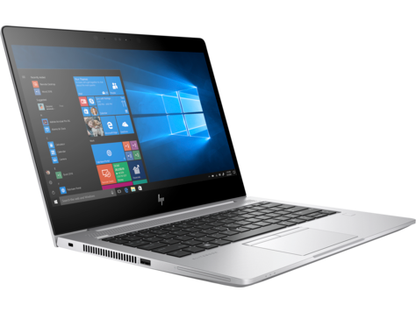
仕組み(ざっくり)
LINEサーバ
スマートフォン
通知送信
ネットワーク環境ある場所
ノートPC
(クライアント)
LINEにデータ送信
HTTPS通信
自宅
Arduino
USB接続
DHT22
温湿度計
Raspberry Pi zero WH
(サーバ)
GPIO接続
GPIO接続

Slide 4
クライアント側の仕組み
Serial.println(string); を使ってノートPCにシリアル出力
ノートPC
(クライアント)
Arduino
USB接続
GPIO接続
ノートPCで受信を検知してラズパイにリクエストを送る！！

Slide 5
クライアント - サーバ通信の仕組み
Python3.7+Flask でローカルにサーバを作成
ノートPC
(クライアント)
HTTPS通信
ngrokでローカルに公開されたサーバにドメイン割り当て
[random].ngrok.io が割り当てされる
Raspberry Pi zero WH
(サーバ)
Notes:
クライアントはそのドメイン(ほにゃらら.ngrok.io)にリクエストを送る ここまでの仕組みを実現するためにC#でwindowsフォームアプリケーションを作成しました。

Slide 6
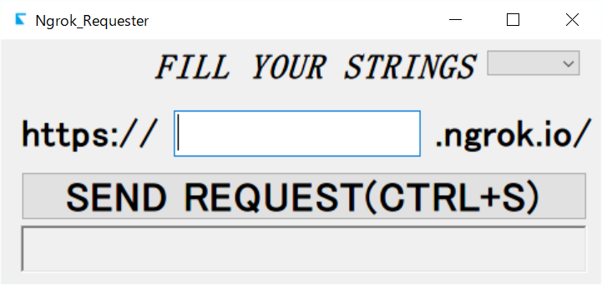
Ngrok_Requester
シリアル入力が来るか、ボタンを押すと、アドレスにGETリクエストを送るアプリケーション

Slide 7
アプリケーションのソースコード
GitHubに上げて置いたので興味があればご覧ください。Arduinoのコードも載せてあります
https://github.com/reud/Ngrok_Requester
GitHub@reud
Notes:
GitHub初心者なので変な所あったら教えていただけると幸いです

Slide 8
仕組み(ざっくり)
LINEサーバ
スマートフォン
通知送信
ネットワーク環境ある場所
ノートPC
(クライアント)
LINEにデータ送信
HTTPS通信
自宅
Arduino
USB接続
DHT22
温湿度計
Raspberry Pi zero WH
(サーバ)
GPIO接続
GPIO接続
Notes:
次は右の部分について解説します

Slide 9
サーバサイド
Adafruitライブラリ
+
LINE Notify
+
Flask
LINEサーバ
スマートフォン
通知送信
LINEにデータ送信
自宅
Raspberry Pi zero WH
(サーバ)
DHT22
温湿度計
GPIO接続
39行で実現できた。Pythonヤバい
Notes:
前振りで「複雑そうっすよねぇ！！！」

Slide 10
サーバサイド ソースコード
これも上げてあります
https://github.com/reud/Ngrok_Requester
GitHub@reud

Slide 11
サーバサイド ソースコード
これも上げてあります
https://github.com/reud/Ngrok_Requester
GitHub@reud

Slide 12
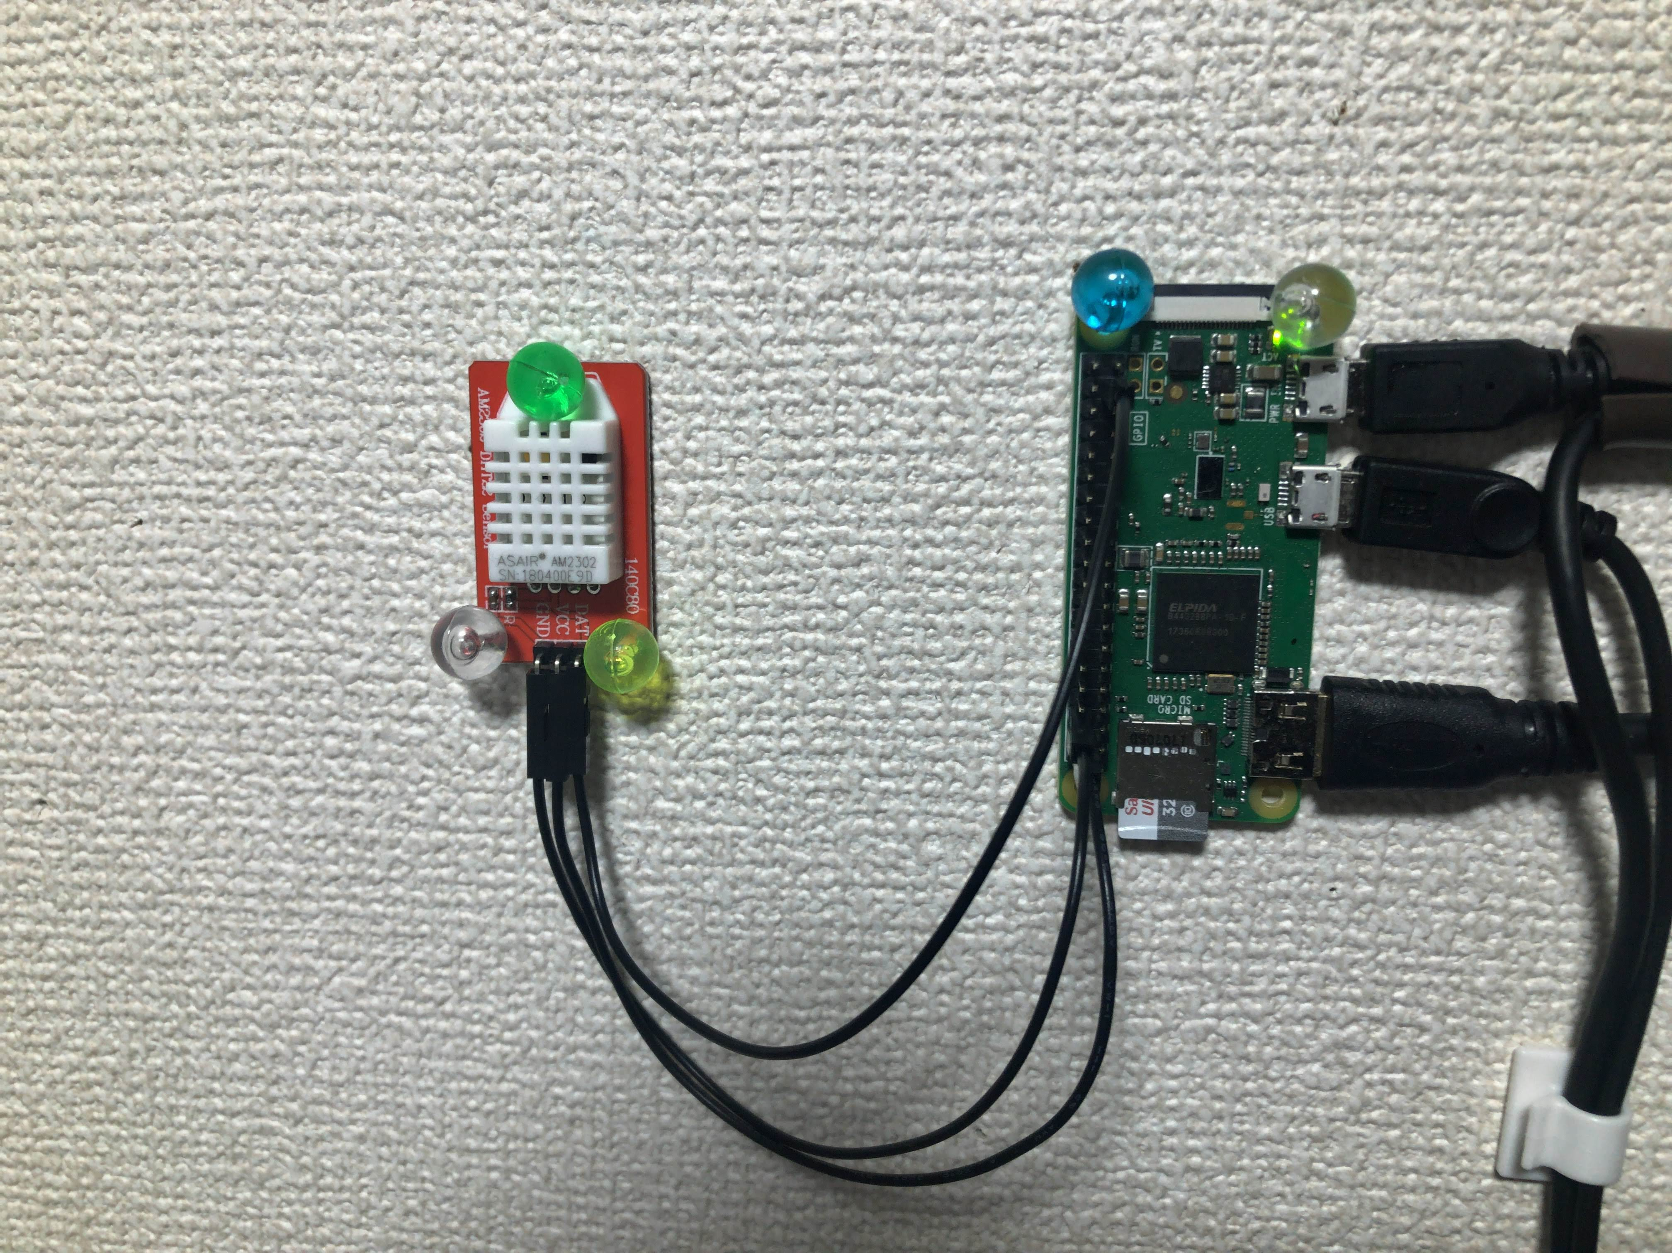
実演
SSHが上手く成功していたら

Slide 13
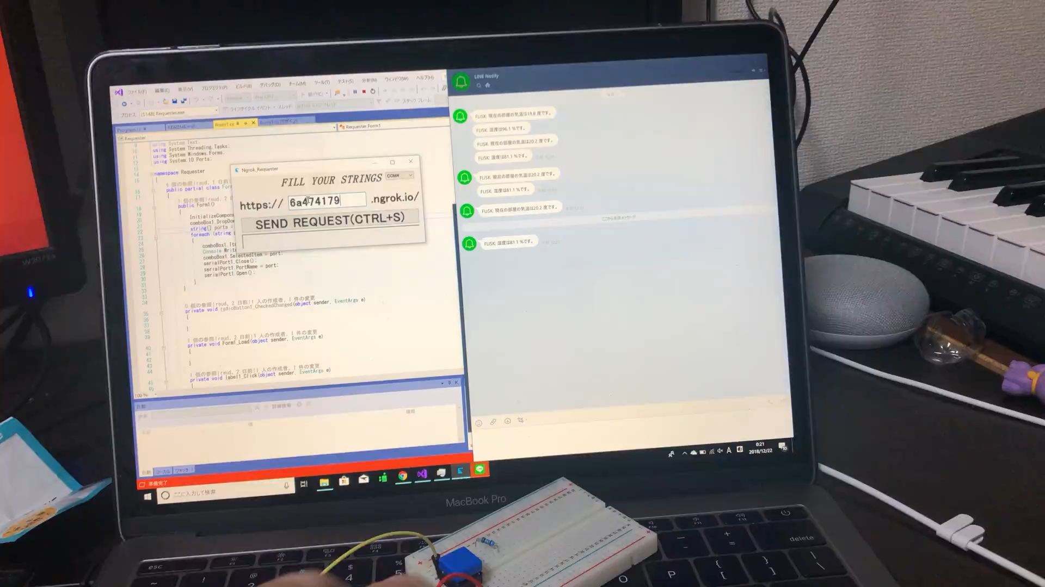
成功した時の動画

Slide 15
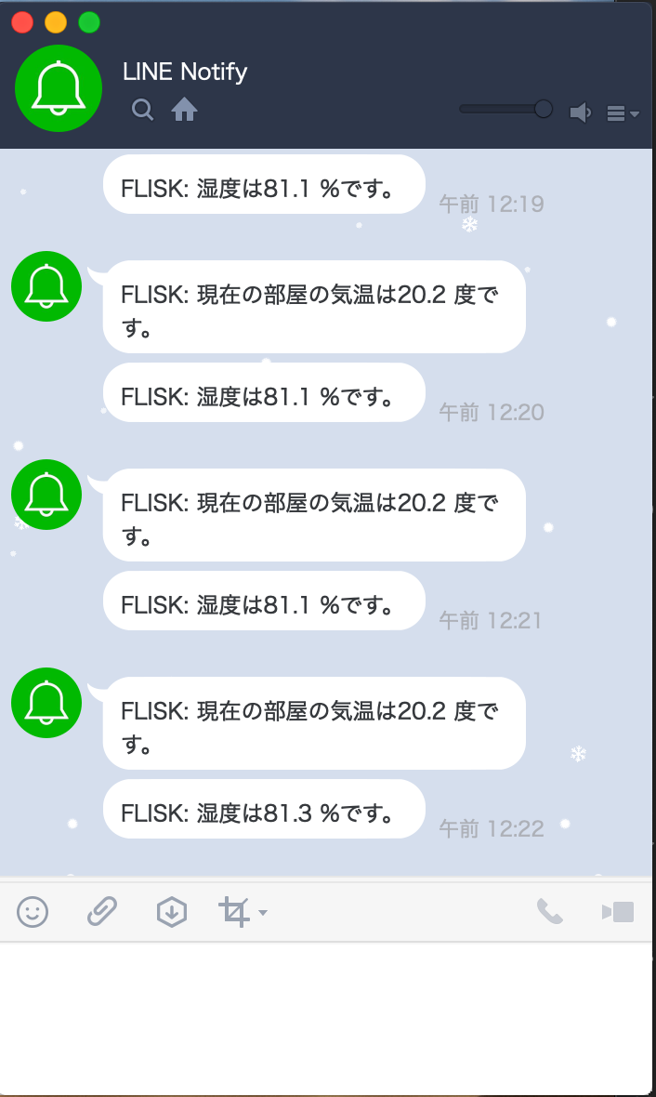
こんな感じに出力されます
こんな感じに出力される

Slide 16
まとめ
ArduinoだけでなくC#やPythonを組み合わせ、IoTな機器を作成することが出来た。

Slide 17
ご清聴頂きありがとうございました！

